Slide 1

FGX
the Evolution of native mobile applications

Slide 2



Claudio Piffer
PC Soft
Claudio.piffer @gmail.com

Slide 3

AGENDA
…partiamo da dove eravamo rimasti a giugno 2020
https://youtu.be/g-c20gSG9vc
Installazione
Evoluzioni della libreria e dei componenti e…
Il futuro di FGX
Mobile development in Delphi should be fun!

Slide 4

FGX Native
Sviluppata da Yaroslav Brovin
È stato molti anni dipendente Embarcadero presso la filiale di San Pietroburgo come FireMonkey developer
Conosce perfettamente pregi e difetti di FMX e da qui l’idea di sviluppare FGX Native specificatamente dedicata al mondo mobile concentrandosi solo su questa tipologia di app
FGX native è una alternativa a FMX e non un sostituto!

Slide 5


FGX Native: FMX vs FGX
FMX
FGX Native
(+) Più “facile” aggiungere una nuova piattaforma
(+) l’implementazione di un controllo funziona su tutte le piattaforme sottostanti
(-) I controlli non sono nativi
(-) Prestazioni
(-) Più complesso aggiungere una nuova piattaforma
(-) Implementazione separata e dedicata del controllo per ogni piattaforma
(+) Controlli nativi
(+) UI e animazioni ad alte prestazioni

Slide 6
Installazione

Slide 7
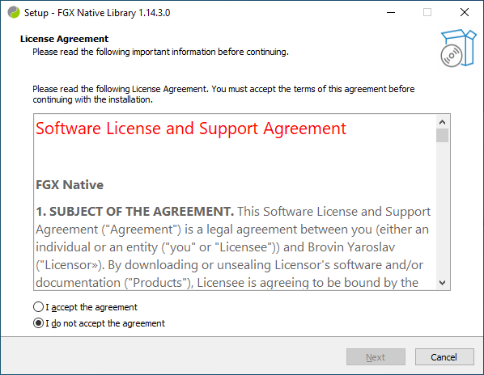
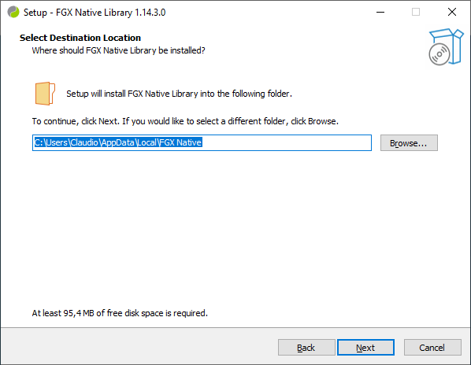
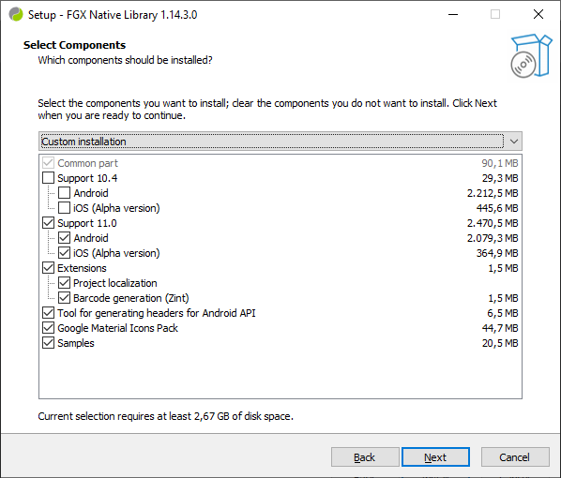
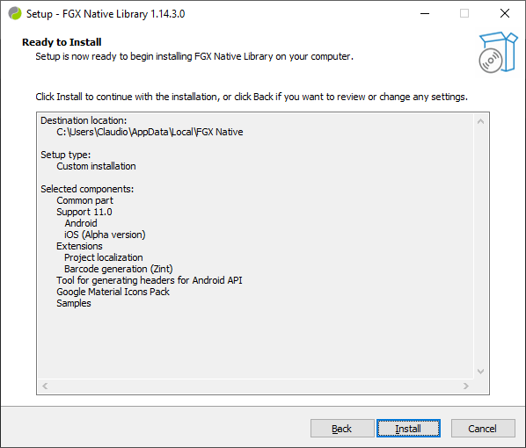
Installazione in Delphi 11

Slide 8
Evoluzione della libreria e dei componenti

Slide 9
Dimensionamento automatico dei componenti
Dimensionamento automatico dei componenti implementato a basso livello
Esposto tramite la proprietà Autosize la quale ha la responsabilità di calcolare automaticamente il dimensionamento dei componenti in termini di altezza (height) e/o larghezza (width)
Al momento abilitato sui componenti TfgSwitch, TfgTrackBar e TfgNavigationBar
Android e iOS utilizzano diversi tipi di carattere, dimensioni del testo e dimensione dei componenti. Questa proprietà aiuta a rendere universali le nostre applicazioni

Slide 10
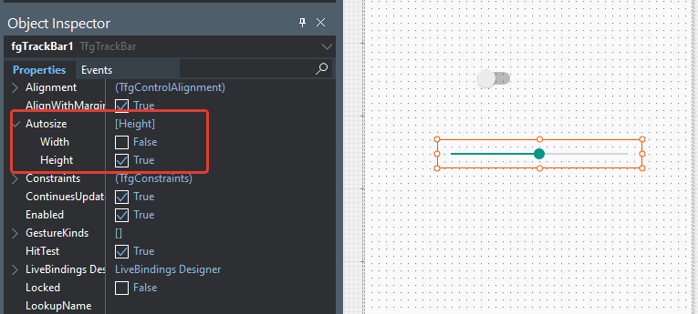
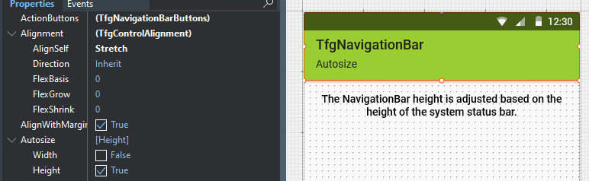
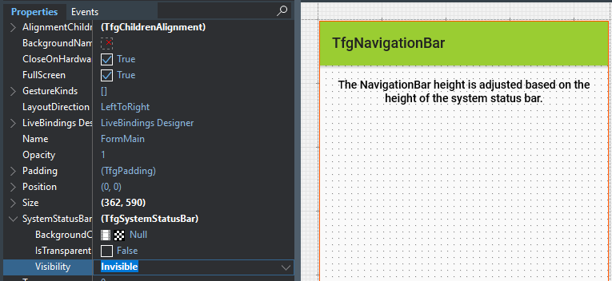
Dimensionamento automatico dei componenti

Slide 11
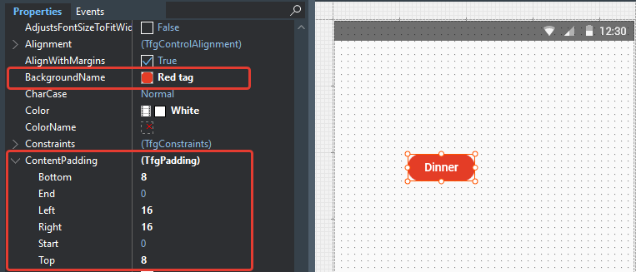
TfgLabel
TfgLabel: aggiunta la possibilità di creare dei reimpimenti in modo da creare effetti di evidenziazione personalizzati. Prima questa attività aveva bisogno di due componenti (TfgLayout e TfgLabel)

Slide 12
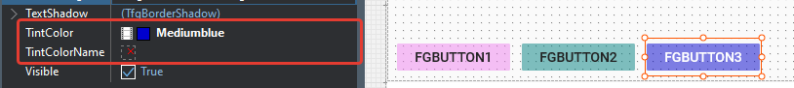
TfgButton
TfgButton: aggiunta la proprietà TintColor per personalizzare il colore dei pulsanti

Slide 13
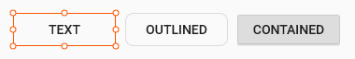
TfgButton
Stili: TfgButton supporta 3 stili di base
Text: viene visualizzato solo il testo senza riempimento e bordi
Outlined: pulsante con testo e un contorno
Contained: pulsante con testo e bordo delineato
La proprietà per settare gli stili si chiama: Appearance

Slide 14
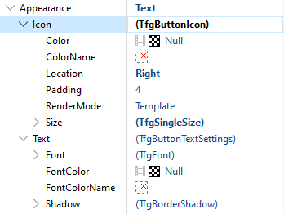
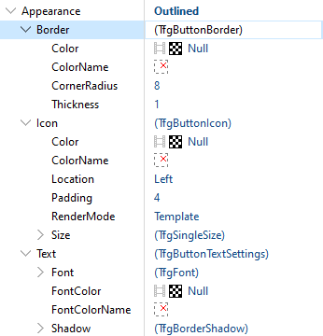
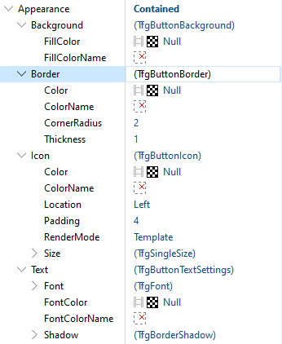
TfgButton
Quando si modifica lo stile saranno disponibili diversi set di impostazioni dell'aspetto

Slide 15
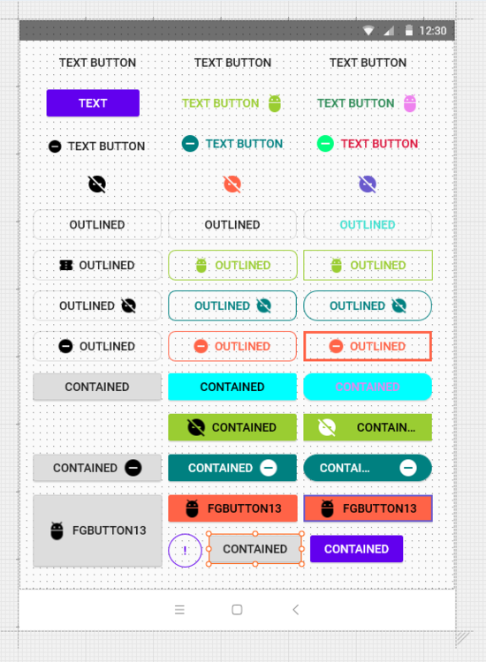
TfgButton

Slide 16
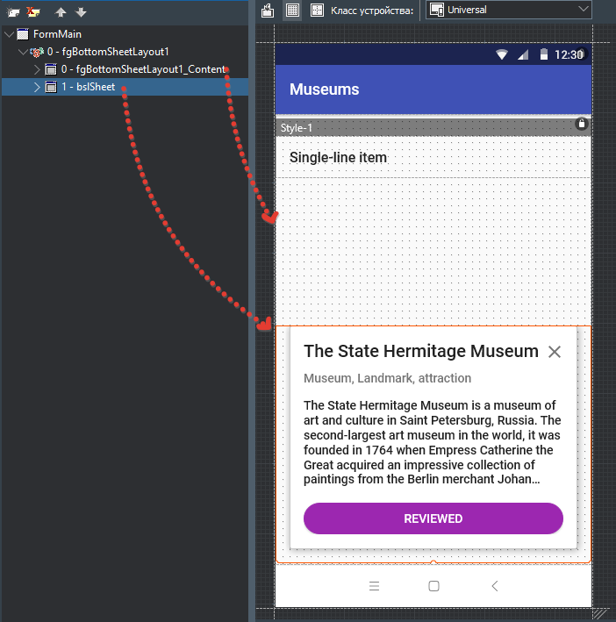
TfgBottomSheetLayout
Questo componente permette di organizzare la visualizzazione dei contenuti di dettaglio in un pannello a scorrimento nella parte inferiore dello schermo
La modalita Modale è molto utile per la creazione di menu contestuali

Slide 17
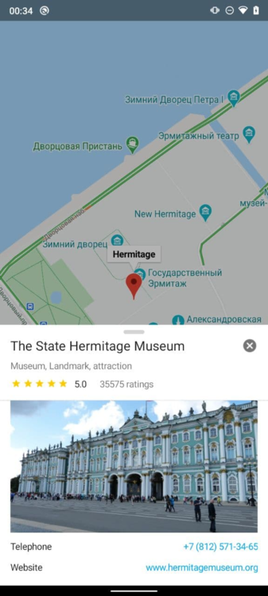
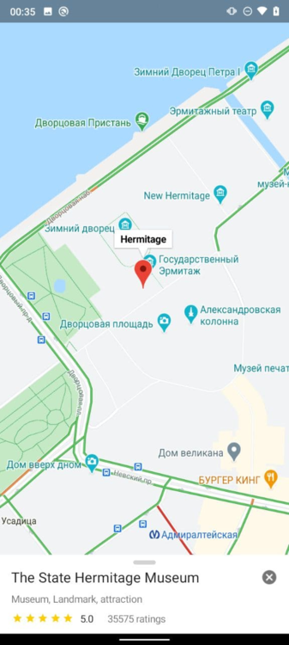
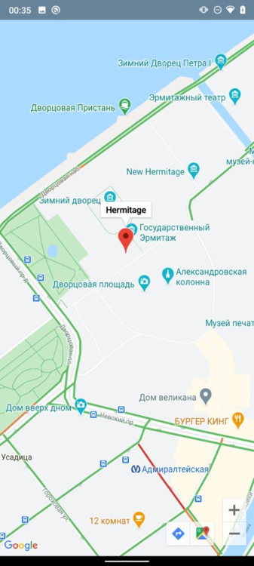
TfgBottomSheetLayout
Un componente fgBottomSheetLayout può trovarsi in 3 stati:
Expanded
Collapsed
Hidden

Slide 18
Clipboard
Implementato un nuovo servizio multipiattaforma per lavorare con la clipboard: FGX.Clipboard.TfgClipboardService
Essendo un servizio la gestione è cross application

Slide 19
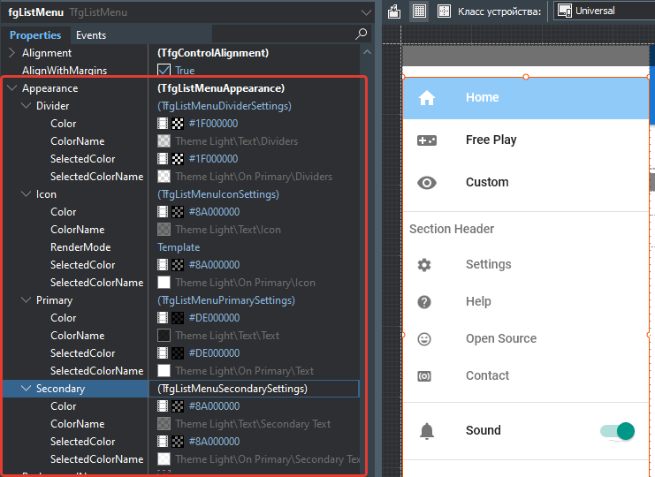
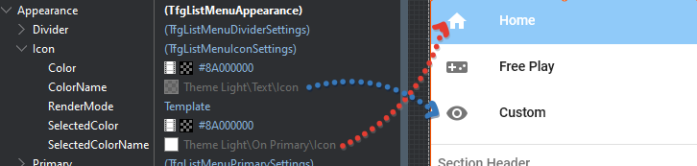
TfgListMenu
Componente presente fin dalle prime versioni ma con un limitato supporto alla gestione dei colori
Aggiunta la proprietà Appearance per una migliore customizzazione dei colori e del ridisegno delle icone associate senza duplicazione delle stesse in relazione ai temi dell’applicazione

Slide 20
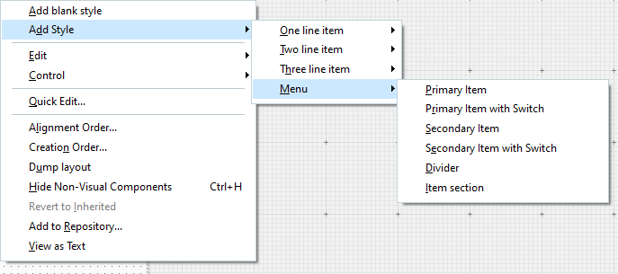
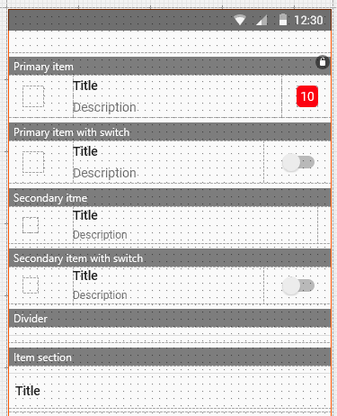
TfgListMenu
Dalla versione 1.9.4 nel componente TfgCollectionView è stato introdotto lo style menu

Slide 21
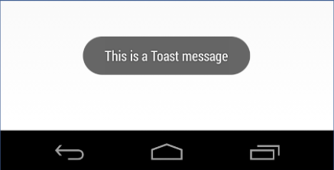
TfgToast
Massaggio di notifica multipiattaforma (in iOS sono gli avvisi popup)
Per creare un nuovo messaggio toast utilizzare la nuova architettura TfgToastFactory

Slide 22
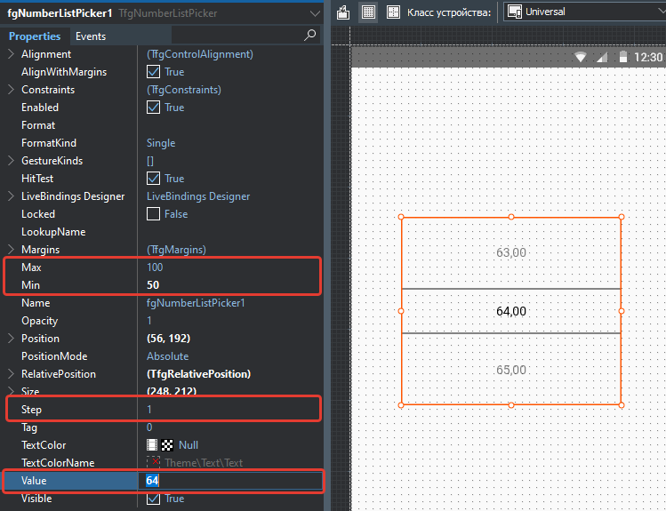
TfgVirtualListPicker e TfgNumberListPicker
Componenti che permettono di selezionare un valore da un elenco visualizzato come lista a rotazione

Slide 23
Notifiche Push
Aggiunto un nuovo componente per la gestione delle notifiche Push multipiattaforma: TfgPushNotificationService
E’ un wrapper del servizio push esposto dalla RTL che semplifica l’attività di gestione delle notifiche stesse

Slide 24
Notifiche Push
Il componente TfgPushNotificationService lavora sia con Android che con iOS. Per Android utilizza Firebase mentre per iOS il servizio Apple Push Notification Service
La configurazione di base del componente (dopo aver configurato l’app nei relativi servizi di notifica):
Configurazione della proprietà ServiceName
Gestire l’evento OnPushNotificationReceived

Slide 25
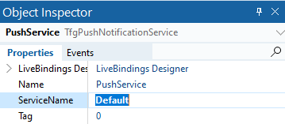
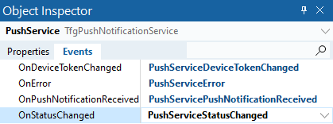
Notifiche Push
ServiceName, impostato con il valore Defualt, può, al momento, assumere i seguenti valori
fcm: Firebase (Android)
aps: Apple Push Notification Service (iOS)
Default: selezione automatica di uno dei due servizi a seconda della piattaforma

Slide 26
TfgPhotoPicker
Componente multipiattaforma per ottenere una foto dalla fotocamera o una o più foto dalla galleria
Si utilizza tramite il factory: TfgPickerPhotoFactory che espone tre metodi
PickPhotoFromCamera: recupera una nuova foto dalla fotocamera
PickPhotoFromLibrary: recupera una foto dalla libreria
PickPhotosFromLibrary: recupera una o più immagini dalla libreria
Su Android è necessario abilitare l’opzione «Secure File Sharing»

Slide 27
Animazioni
Il supporto di FGX alle animazioni è stato notevolmente ampliato!
Tutta la logica delle animazioni di basa su un gestore comune delle animazioni: TfgControl.AnimationManager
TfgControl.AnimationManager è il responsabile della crazione/esecuzione/distruzione di una animazione

Slide 28
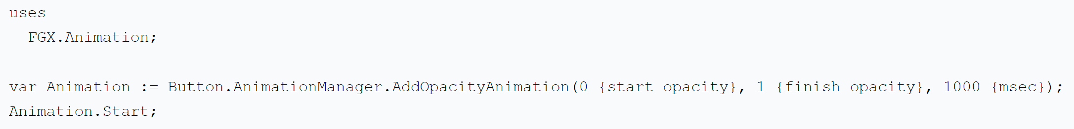
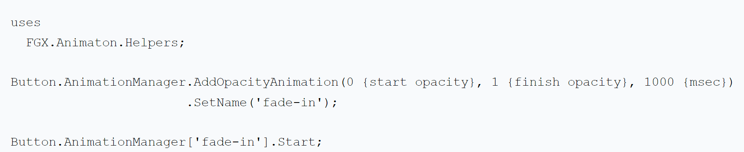
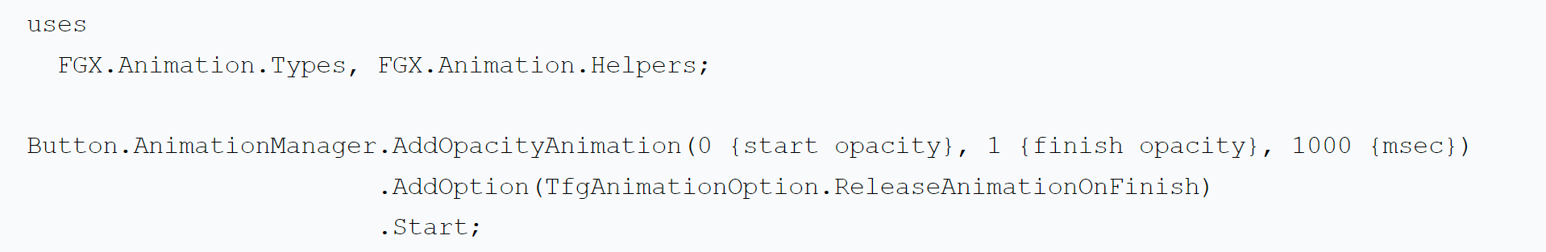
Animazioni

Slide 29
Animazioni
AnimationManager supporta 5 tipi di animazioni base:
Opacity: per la gestione della “trasparenza” del controllo
Bounds: per la gestione della posizione e delle dimensioni
Scale: per la gestione della “scala” del componente
Rotation: per la gestione dell’angolo di rotazione
Translate: per gestire un offset del componente in relazione alla sua posizione corrente

Slide 30
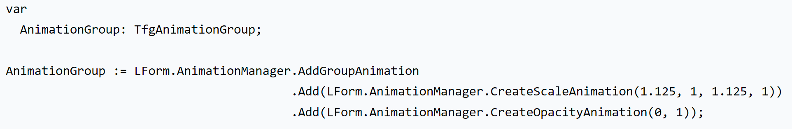
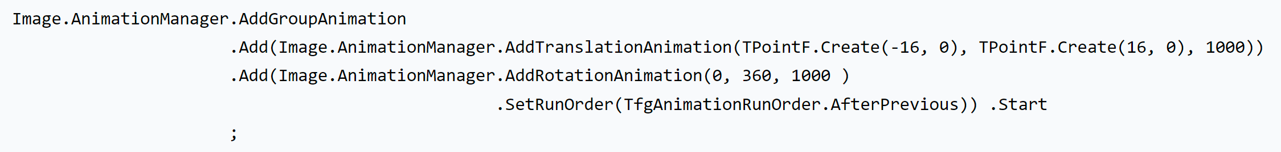
Animazioni di gruppo
Per creare animazioni complesse è possibile utilizzare la animazioni di gruppo il cui compito è raggruppare più animazioni e stabilire le regole per il loro lancio

Slide 31
Animazioni: template
Importando la unit FGX.Animation.Templates è possibile utilizzare dei modelli già impostati.
Ad esempio se voglio «agitare» (shake) una immagine:
Image.Shake;
Se voglio personalizzare i parametri:
Image.Shake(TfgShakeAnimationParameter.Default.SetDuration(2000).SetRepeatCount(10));

Slide 32
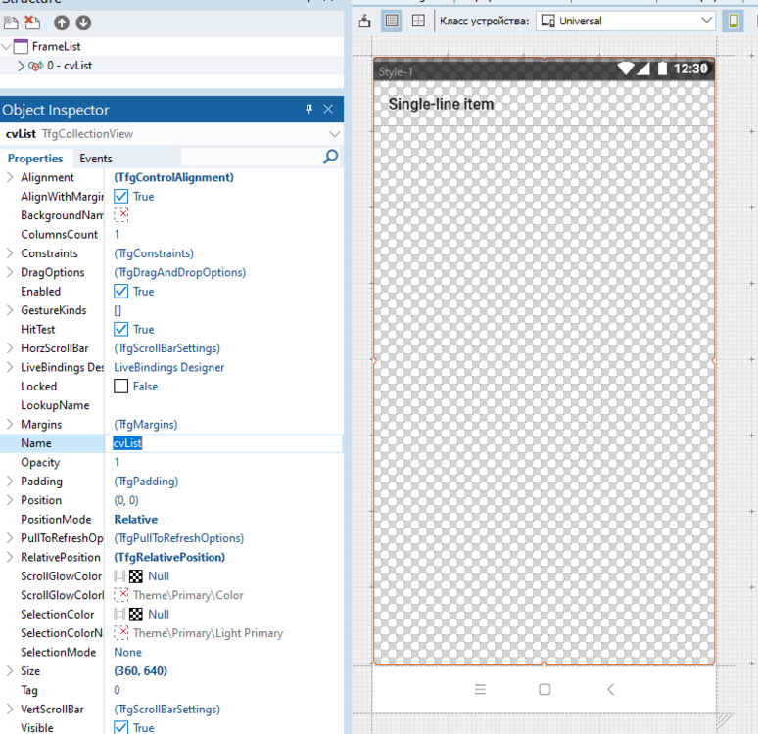
TfgPopup
Componente che permette di visualizzare un menu a discesa legato

Slide 33
TfgLog
La classe TfgLog è una classe multipiattaforma che permette di effettuare il log applicativo
Il log applicativo è uno strumento che si affianca al debugger
….e diciamo che lo aiuta in quanto alcune volte il debugger fa i capricci ;-)
I livelli di registrazione del log sono:
TfgLogLevel = (Trace, Debug, Info, Warning, Error, Fatal);

Slide 34
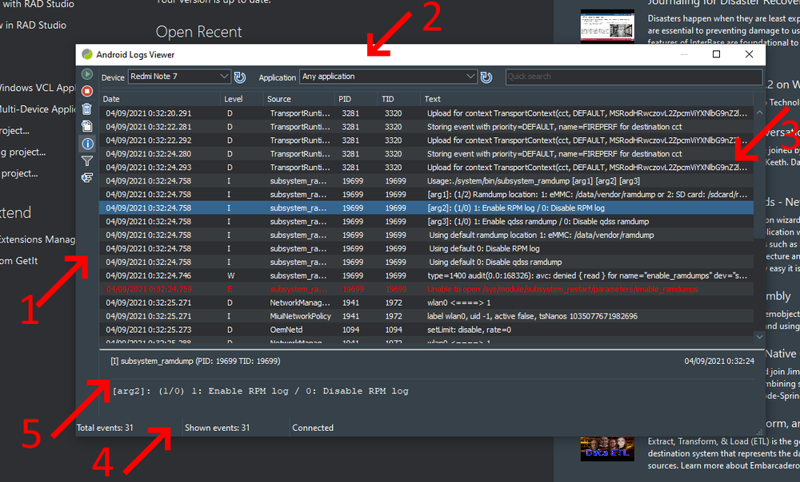
TfgLog - Android
FGX Android Log Viewer è un tool grafico che permette di accedere al log senza utilizzare logcat o installare Android Studio
1: barra degli strumenti utili per avviare/interrompere acquisire il log, cancellare l’elenco, esportarlo….
2: barra degli strumenti superior utilizzata per applicare I filtra
3: finestra del log
4: barra di stato
5: dettaglio dell’evento selezionato

Slide 35
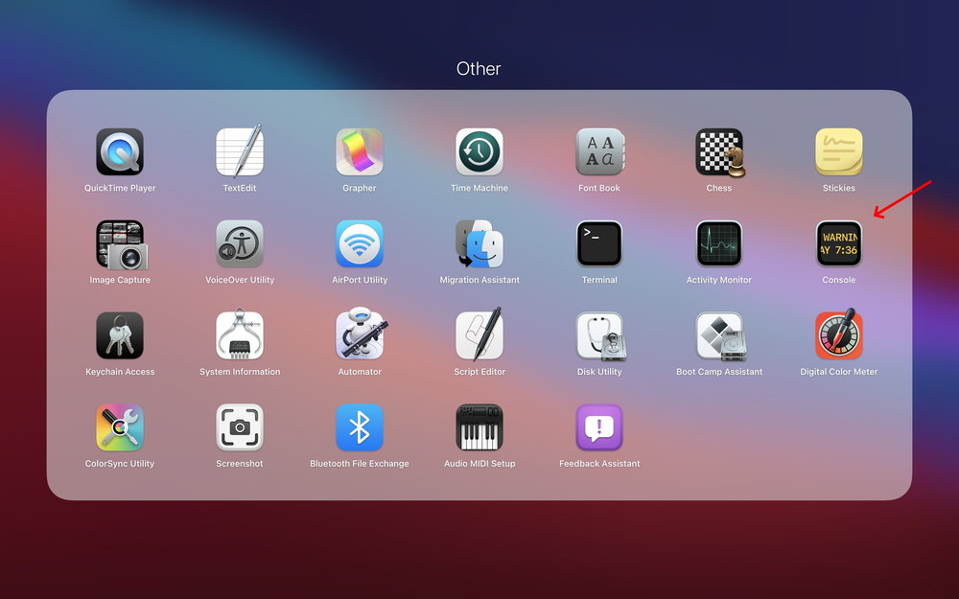
TfgLog iOS
La visualizzazione del log su ambienti iOS viene eseguita dalla console

Slide 36
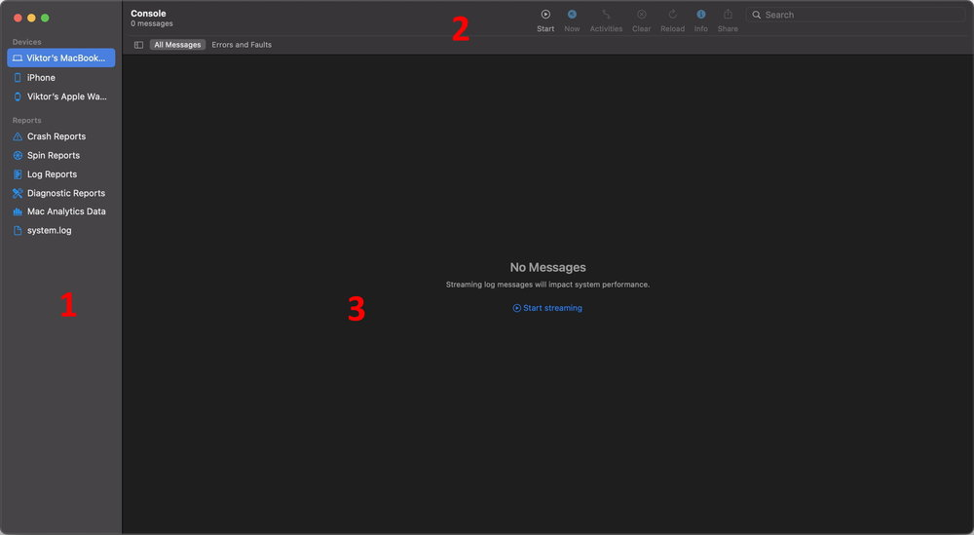
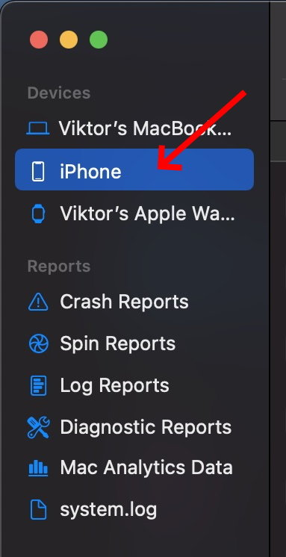
TfgLog iOS

Slide 37
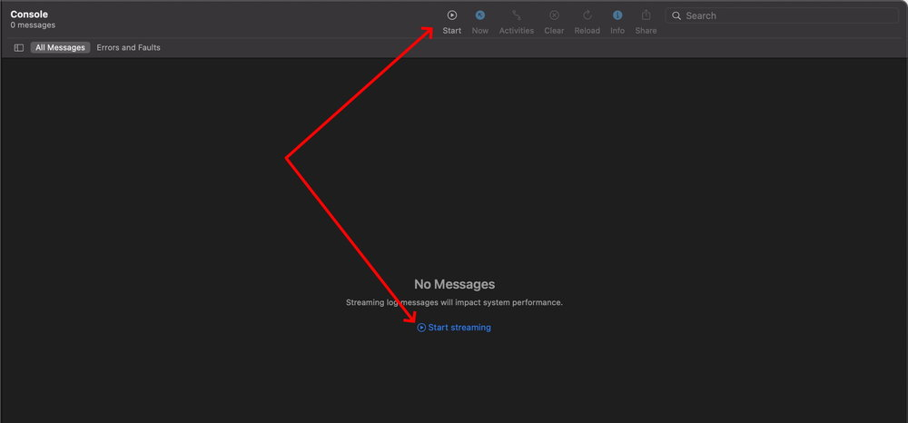
TfgLog iOS
L’avvio del log viene effettuato premendo il pulsante Start o Avvia Streaming

Slide 38
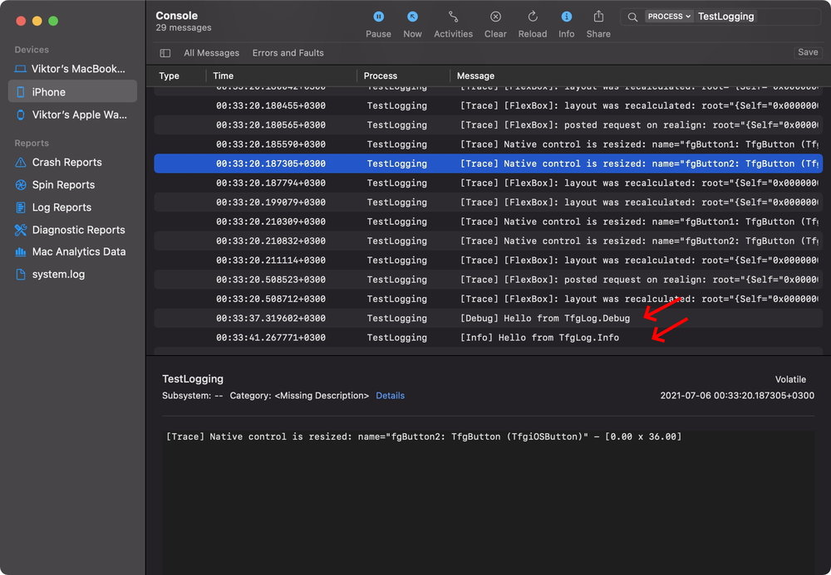
TfgLog iOS

Slide 39
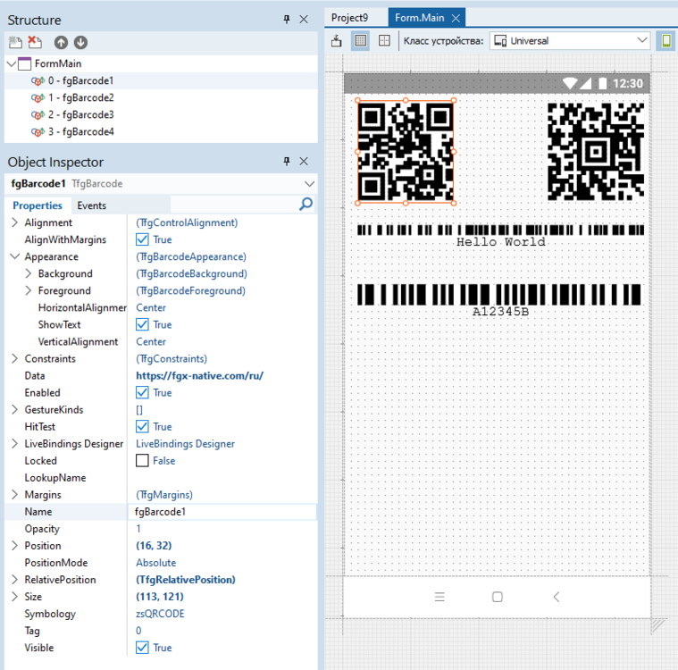
FGX con componenti/librerie open source
Il team di sviluppo di FGX sta integrando delle estensioni native FGX a librerie open source
La prima libreria integrata è Zint
Ma ne arriveranno altre ;-)
Zint è una libreria per gestire codici a barre eil wrapper FGX che la utilizza si chiama TfgBarcode
TfgBarcodeScanner è il componente che, collegato con la forocamera, permette lo scan e relativa lettura di un codice a barre

Slide 40
TfgVirtualPagerLayout
TfgVirtualPagerLayout: è un componente di base che permette di caricare/scaricare controlli (TfgControl).
OnLoadPage è l’evento che viene invocato quando c’è da caricare una nuova pagina. Per pagina si intende qualsiasi componente visuale
OnUnloadPage è l’evento che viene invocato quando una pagina viene «scaricata»
OnGetPageCount è l’evento che viene invocato per determinare il numero delle pagine

Slide 41
TfgVirtualPagerLayout
In caso di pagine “dinamiche”, dove quindi il count impostato all’inizio può variare si possono invocare I seguenti metodi:
Reload : metodo che serve per notificare al componente che l’elenco delle pagine è stato modificato
NotifyPageInserted : notifica al componente che è stata inserita una nuova pagina nell’indice specificato
NotifyPageRemoved : notifica al componente che la pagina specificata come indice deve essere rimossa

Slide 42
Lottie file
Dalla versione 1.13.5 FGX ha il pieno supporto ai lottie file
Lottie è una libreria open source di Airbnb per l’esecuzione di immagini animate create con Adobe After Effects
Lottie file è un file di testo in JSON contente le istruzioni per creare l’immagine vettoriale con animazione
TfgLottieImage: è il componente che supporta questo tipo di file
Da questo link https://lottiefiles.com/ è possible cercare e scaricare immagini in questo formato

Slide 43
Servizi di autenticazione
In FGX sono stati implementati e verranno aggiunti i client di accesso ai seguenti servizi di autenticazione
ID Apple e Apple Pay
Facebook login
Google Sign-in e Google Pay
VK Login
…

Slide 44
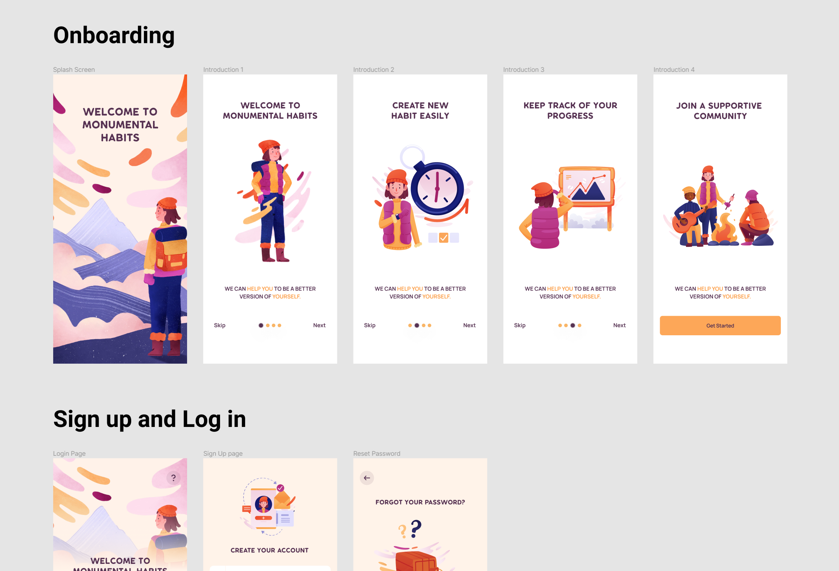
Habit Builder
Prototipazione di una app:
https://www.pixeltrue.com/free-ui-kits/habit-builder-ui-kit#/ms/login

Slide 45
Futuro…

Slide 46
Roadmap
FGX è una libreria in costante evoluzione! Escono nuove versioni ogni 2-3 settimane. Queste versioni correggono bug ma soprattutto aggiungono funzionalità/componenti nuovi alla libreria
Finalizzazione della libreria su iOS
Frame
Styles
Authentication services
Swipe per TfgCollectionView
Charts….

Slide 47
Link
Pagina ufficiale del prodotto
https://fgx-native.com/en/
Documentazione del prodotto
https://fgx-native.com/en/introduction.html
Forum
https://forum.fgx-native.com

Slide 48
THANK YOU

